Slide 1

Analisis Process Busines
SIPOC (Supplier – Inputs – Process – Outputs – Customer)
Oleh Irwandi, S.Pi, M.M
BRILIAN SPECIALIST DEVELOPMENT PROGRAM (BSDP) MANTRI

Slide 2
Adalah:
Salah satu tools yang digunakan dalam penerapan Six Sigma.Gambaran yang diberikan mengenai pengaruh dari proses terhadap pelayanan konsumen
Hasil akhir dari SIPOC analysis ini adalah:
sebuah “template” untuk menentukan proses sebelum Anda memulai untuk memetakan, mengukur, dan meningkatkan proses tersebut

Slide 3
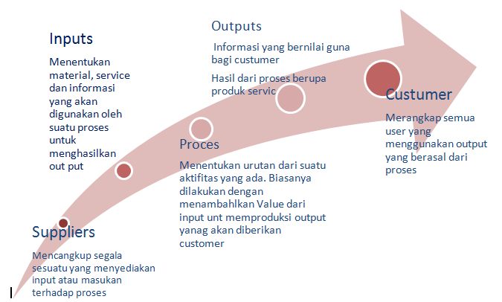
Hal-hal yang menyangkup analisis SIPOC

Slide 4
Apa itu Kualitas ?
adalah totalitas dari karakteristik suatu produk yang menunjang kemampuannya untuk memuaskan kebutuhan yang dispesifikasi atau diterapkan.

Slide 5
Konsep Six Sigma Dalam Proses Manajemen Bisnis
1. Definisi Six Sigma
Sebuah metodologi yang populer di seluruh
dunia. Biasanya, Six Sigma digunakan untuk melakukan perbaikan dan peningkatan proses serta pengendalian kualitas secara terus
menerus. Jika perusahaan tempatmu bekerja menguasai Six Sigma
dengan baik, kualitas produk akan semakin baik.

Slide 6
2. Tahapan Six Sigma dikenal dengan “DMAIC” terdiri atas 5 proses yaitu:
1. fase menentukan dan menyeleksi
permasalahan yang akan diselesaikan beserta biaya, manfaat dan dampak terhadap pelanggan (customer), menetapkan persyaratan-persyaratan pelanggan, dan membangun tim.

Slide 7
2.Fase Pengukuran (Measure) adalah Tahapan Pengukuran terhadap Permasalahan yang telah didefinisikan untuk diselesaikan.
Dalam tahap ini terdapat Pengambilan data yang kemudian Mengukur Karakteristiknya serta kapabilitas
dari proses pada saat ini untuk menentukan langkah apa yang harus diambil untuk melakukan perbaikan dan peningkatan selanjutnya.

Slide 8
3. Fase Analisis (Analyze) merupakan tahapan untuk menemukan solusi untuk memecahkan masalah berdasarkan Root Cause (Akar Penyebab) yang telah di-identikasikan.
Di dalam Tahapan ini, harus dapat menganalisis dan melakukan validasi terhadap Akar Permasalahan (Root Causes) atau Solusi melalui pernyataan-pernyataan hypothesis.

Slide 9
Fase Pengembangan (Improve), setelah menemukan sumber masalah kualitas, maka perlu dilakukan tindakan perbaikan untuk meningkatkan kualitas dan mengurangi tingkat kerusakan atau kecacatan

Slide 10
Fase Pengendalian (Control), Fase ini berupa pengawasan kinerja, khususnya setelah dilakukan perbaikan untuk menjamin agar tidak terdapat kecacatan

Slide 11
Tujuan Six Sigma :
Six Sigma diberlakukan untuk peningkatan proses produksi atau lebih umumnya adalah untuk mencapai efisiensi dan optimalisasi proses produksi.

Slide 12
Tujuan Lain :
proses pencegahan atau meminimalisasi cacat produk.
Proses pencegahan cacat produk ini dilakukan dengan beberapa cara yang juga merupakan tujuan dari penerapan metode six sigma ini, yaitu:

Slide 13
1. Mengurangi variasi yang ada dalam proses dengan menggunakan
teknik-teknik statistik yang sudah dikenal umum.
2. Proses yang dilakukan harus memiliki kesalahan paling sedikit dari 3,4 per satu juta peluang atau persentase keberhasilannya mencapai
99,9966%. Makin tinggi nilai sigma, maka artinya variasi makin sedikit sehingga kesalahan bisa ditekan.

Slide 14
Prinsip Six Sigma
1. Fokus pada konsumen
2. Mengukur Value Stream dan Mengidentifikasi Masalah
3. Eliminasi Proses yang Tidak Perlu
4. Partisipasi semua pihak
5. Ekosistem yang fleksibel dan reponsif

